Slide 1
Fälle zur Rechtskraftberechnung:

Slide 3
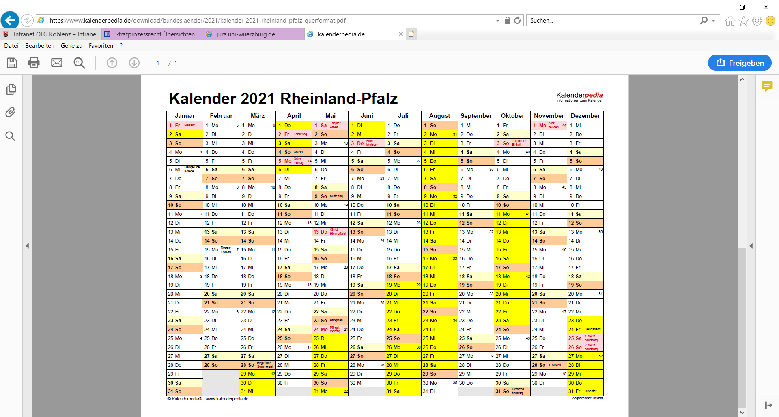

Slide 4
Rechtskraftberechnung
Fall 1
Gegen Max Müller ergeht ein Strafbefehl, welcher ihm am 30.1.2021 ordnungsgemäß zugestellt wird. Müller legt keinen Einspruch gegen den Strafbefehl ein.
Wann tritt die Rechtskraft des Strafbefehls ein?
Der 30.1.2021 ist ein Samstag.
Damit kann die zweiwöchige Einspruchsfrist nicht am Sa, 13.2.2021 ablaufen.
Die Frist läuft ab am nächsten Werktag: Mo, 15.2.2021 Tagesende (=TE/24.00 Uhr).
Rosenmontag ist kein gesetzlicher Feiertag!
Rechtskraft tritt ein am Di, 16.2.2021 Tagesbeginn (= TB/0.00 Uhr)
Notes:
Rosenmontag!
Prozesshandlung vorzunehmen = Fristberechnung nach StPO!
Einspruch 2 Wo § 410 I 1 StPO
Samstag/Sonnabend § 43 II StPO
Immer den Wochentag angeben, damit keine Fehler entstehen.

Slide 5
Rechtskraftberechnung
Fall 2
Am Freitag, 24.4.2020 ergeht gegen Jürgen Vogel ein Urteil wegen Diebstahls.
Im Hauptverhandlungstermin ist der Angeklagte anwesend.
Der Verteidiger legt mit Eingang vom Mo, 4.5.2020 Berufung gegen das Urteil ein.
Ist die Berufung fristgerecht eingelegt?
Die Frist zur Berufungseinlegung beträgt 1 Woche.
Diese Frist beginnt mit der Verkündung des Urteils, weil der Angeklagte anwesend war.
Die Frist kann am Fr, 1.5.2020 nicht ablaufen, da der 1. Mai immer ein Feiertag ist.
Sie kann auch am Sa, 2.5.2020 nicht ablaufen.
Die Frist läuft erst am nächsten Werktag ab, also am Mo, 4.5.2020 TE.
Die Berufung wurde rechtzeitig eingelegt.
Notes:
Nächster Werktag nach Freitag ist Samstag? Samstag ist doch ein Werktag.
Berufung 1 Woche § 314 I StPO
Fristbeginn mit Verkündung § 314 I StPO

Slide 6
Rechtskraftberechnung
Fall 3
Im vorhergehenden Fall 2 (Urteil 24.4./Verkündung in Anwesenheit) legt der Verteidiger erst mit Eingang vom 6.5.2020 Berufung gegen das Urteil ein.
Mit Beschluss vom Fr., 22.5.2020 verwirft das Amtsgericht die Berufung als unzulässig, da verspätet.
Wann tritt die Rechtskraft des Urteils ein?
Die Rechtskraft tritt mit Ablauf der Rechtsmittelfrist bereits ein, weil nur ein rechtzeitig eingelegtes Rechtsmittel die Rechtskraft hemmt.
Das Urteil wird am Di, 5.5.2020 TB rechtskräftig.
Notes:
Rechtskraft mit Ablauf der Rechtsmittelfrist!
Verwerfung durch erste Instanz nach § 319 I StPO.
Der Verwerfungsbeschluss hat nur deklaratorische Wirkung.
Nur durch rechtzeitige Einlegung der Berufung wird der Eintritt der Rechtskraft gehemmt § 316 I StPO!

Slide 7
Rechtskraftberechnung
Fall 4
In der Hauptverhandlung beim Amtsgericht – Strafrichter - wegen Körperverletzung, Nötigung und Beleidigung wurde durch Beschluss die Nebenklage zugelassen und es ergeht gegen den Erwachsenen Rocky Rocchigiani am Do., 4.6.2020 ein Urteil mit Freiheitstrafe von 1 Jahr und 6 Monaten.
Die Vollstreckung der Freiheitsstrafe wird zur Bewährung ausgesetzt.
Der Angeklagte, sein Verteidiger und die Staatsanwaltschaft erklären in der Verhandlung Rechtsmittelverzicht.
Wann tritt die Rechtskraft des Urteils ein?
Der Nebenkläger hat ein eigenes Rechtsmittelrecht und hat nach dem Sachverhalt nicht darauf verzichtet.
Daher kann das Urteil erst nach Ablauf der Rechtsmittelfrist des Nebenklägers (Berufung/Sprungrevision) rechtkräftig werden.
Fristablauf ist jedoch am Do., 11.6.2020 nicht möglich – Fronleichnam.
Fristablauf daher erst am Freitag, 12.6.2020 TE.
Eintritt der Rechtskraft am Sa., 13.6.2020 TB.
Notes:
Rechtsmittelbefugnis des Nebenklägers § 400 I StPO – Umkehrschluss bzw. 401 I S 1 StPO
Samstag kein Fristablauf möglich, aber Eintritt der Rechtskraft.
Fronleichnam

Slide 8
Rechtskraftberechnung
Fall 5
In Fall 4 legen alle Beteiligten form- und fristgerecht Rechtmittel ein, also Angeklagter, StA und Nebenkläger.
Der Angeklagte und die StA erklären per Fax mit Eingang vom Sonntag, 21.6.2020 Rechtmittelrücknahme.
Der Nebenkläger erklärt mit Eingang vom Freitag, 19.6.2020, er nehme sein Rechtsmittel hiermit zurück.
Wann tritt die Rechtskraft des Urteils ein?
Bei mehreren Rechtsmittelberechtigten tritt die Rechtskraft immer erst mit der zuletzt eingehenden Erklärung ein.
Diese Erklärung war am Sonntag, 21.6.2020.
Sonntags kann keine Frist ablaufen, aber selbstverständlich Rechtskraft eintreten.
Das Urteil wird rechtskräftig am So., 21.6.2020.

Slide 9
Rechtskraftberechnung
BGH, Beschluss vom 27. Oktober 1992 – 5 StR 517/92 –, BGHSt 38, 366-369
BGH, Beschluss vom 27. Oktober 1992 – 5 StR 517/92 –, BGHSt 38, 366-369
Fall 6
Strafbefehl wird zugestellt am Do., 7.5.2020. Verteidiger erklärt mit Schriftsatzeingang vom 7.5.2020, er lege Einspruch gegen den Strafbefehl ein, den er auf die Tagessatzhöhe beschränke. Das Einkommen des Beschuldigten sei wesentlich geringer als vom Gericht angenommen, nämlich 900.-Euro netto/mtl. Er bittet um Herabsetzung der Tagessatzhöhe auf 30.-Euro.
Wann tritt die Rechtskraft des Strafbefehls ein?
Es müssen hier zwei Rechtskraftvermerke erteilt werden, nämlich für SB und Beschluss.
Die Erklärung des Beschuldigten/Verteidigers darf keinen (Teil-) Rechtsmittelverzicht enthalten!
Dann tritt Rechtskraft des SB erst ein, wenn die zweiwöchige Rechtsmittelfrist abgelaufen ist!
Die Frist beginnt mit ZU am 7.5., kann am 21.5. - Christi Himmelfahrt - nicht ablaufen und läuft am 22.5. TE ab.
Der Strafbefehl wird am 23.5.2020 TB rechtskräftig.
RM-Beschränkung ist kein Teilverzicht (BGH, Beschluss vom 27. Oktober 1992 – 5 StR 517/92 –, BGHSt 38, 366-369)!
Notes:
Innerhalb der RM-Frist kann noch unbeschränktes RM eingelegt werden!
Meyer-Goßner/Schmitt, § 318 StPO, Rdnr. 1 = Bay 67, 146 = JR 68/108

Slide 10
Zugabe: Rechtskraftvermerk bei auf die Tagessatzhöhe beschränktem Einspruch
§ 411 I 3 StPO: „Hat der Angeklagte seinen Einspruch auf die Höhe der Tagessätze einer festgesetzten Geldstrafe beschränkt, kann das Gericht mit Zustimmung des Angeklagten, des Verteidigers und der Staatsanwaltschaft ohne Hauptverhandlung durch Beschluss entscheiden;...“
Strafbefehl: Beschluss:
30 TS a´40.-Euro Die Höhe eines Tagessatzes wird
Entzug der Fahrerlaubnis auf 15.-Euro festgesetzt.
Einziehung des Führerscheins
Sperrfrist 8 Monate
Kosten des Verfahrens
Notes:
Die Vorschrift wurde in dieser Fassung eingeführt zum 1.9.2004.
Vorher musste immer der Strafbefehl insgesamt angefochten werden,
Auch wenn lediglich die TS-Höhe abgeändert werden sollte.
Folge war immer ein kostspielige Hauptverhandlung.

Slide 11
Bei Rechtskraftvermerken, die versuchen, einzelne Teile aufzuführen, können Fehler entstehen, weil leicht ein Teil vergessen wird. Das ist vermeidbar!

Slide 12
Falscher Rechtskraftvermerk nach auf die TS-Höhe beschränktem Einspruch:
Rechtskräftig bezüglich Schuldspruch seit:

Slide 13
Schuldspruch:
Der Angeklagte ist schuldig des Diebstahls.
(§ 260 IV StPO)

Slide 14
Rechtsfolgenausspruch:
Er wird daher zu einer Geldstrafe von 30 Tagessätzen zu je 45.-Euro verurteilt.

Slide 15
Rechtskraftvermerk auf dem Strafbefehl sollte in diesem Fall lauten:
Rechtskräftig außer Tagessatzhöhe seit:
Datum
(Name, Amtsbezeichnung)
als Urkundsbeamter der Geschäftsstelle„
Dienstsiegel

